Slide 1

Manual AgeWise
Módulo 2: Idadismo e Preconceitos sobre as Pessoas da Terceira Idade
Desenvolvido por Elisa Klein-Peters | Proportional Message
Financiado pela União Europeia. Os pontos de vista e as opiniões expressas são as do(s) autor(es) e não refletem necessariamente a posição da União Europeia ou da Agência de Execução Europeia da Educação e da Cultura (EACEA). Nem a União Europeia nem a EACEA podem ser tidos como responsáveis por essas opiniões.
Projeto Nº: 2024-1-DE02-KA220-ADU-000244060

Slide 2
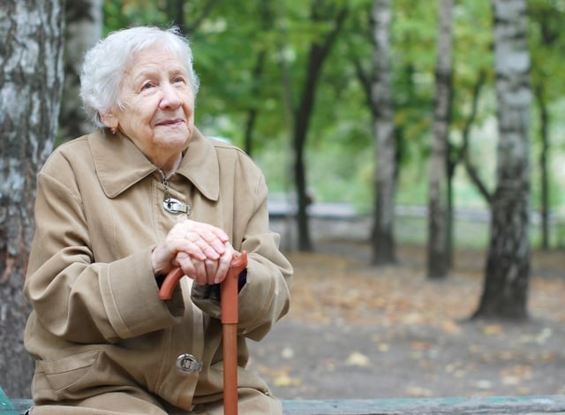
Agenda & Resultados de Aprendizagem
Efeitos do idadismo: Discriminação baseada na idade
Três níveis de idadismo
  Idadismo institucional - O nível sistémico
  Idadismo interpessoal - O nível social
  Idadismo internalizada - O nível pessoal
Crenças sociais negativas e tabus em torno da sexualidade na terceira idade
Impacto nos cuidados de saúde, educação e contextos institucionais
Grupos vulneráveis e interseccionalidade
Orientação para formadores e profissionais
O que os participantes saberão ou serão capazes de fazer?
Identificar e definir os três níveis de discriminação com base na idade (institucional, interpessoal, internalizada) e o seu impacto sistémico.
Reconhecer a discrepância entre a aprovação profissional explícita dos direitos sexuais e os preconceitos ou desconfortos pessoais implícitos.
Compreender como o género, a cultura e o estado cognitivo se sobrepõem para criar barreiras únicas à intimidade.
Desafiar o estereótipo assexual e a priorização da segurança em detrimento do direito dos adultos à privacidade.
Esta fotografia de autor desconhecido está licenciada sob CC BY-NC-ND.

Slide 3
Efeitos do Idadismo
Desde a pressão para pintar todos os cabelos grisalhos até aos produtos anti-envelhecimento, a mensagem é clara: a juventude parece ser o padrão de valor e envelhecer é algo a ser evitado.
A saúde sexual, as identidades e a intimidade são essenciais para a qualidade de vida das pessoas, mas ainda existem muitas crenças e conceitos errados nas sociedades em relação à sexualidade na terceira idade. Embora a nossa sociedade tenha trabalhado para combater a discriminação com base em fatores como racismo ou sexismo, o preconceito contra as pessoas mais velhas ainda é frequentemente ignorado ou mesmo visto como «normal» (Abrams, 2023).
O idadismo refere-se aos estereótipos, à forma como pensamos, aos preconceitos, à forma como nos sentimos e à discriminação, à forma como agimos, em relação aos outros ou a nós próprios, com base na idade (OMS, 2025). Enquanto o idadismo explícito é consciente e intencional, o idadismo implícito opera em grande parte fora da consciência e da intenção conscientes.
Notes:
É importante reconhecer que o idadismo é um fenómeno universal que pode afetar os indivíduos em qualquer fase da vida. O idadismo ocorre sempre que se dirigem estereótipos, preconceitos ou discriminação a pessoas com base na sua idade. Nota sobre o foco: Embora a discriminação com base na idade afete todas as gerações, o Módulo 2 centra-se especificamente na discriminação dirigida aos idosos. Esta orientação garante que a nossa formação apoia diretamente a missão do projeto «Never Gets Old», abordando as barreiras sistémicas e os tabus específicos que impedem os direitos sexuais e o bem-estar holístico da população idosa.

Slide 4
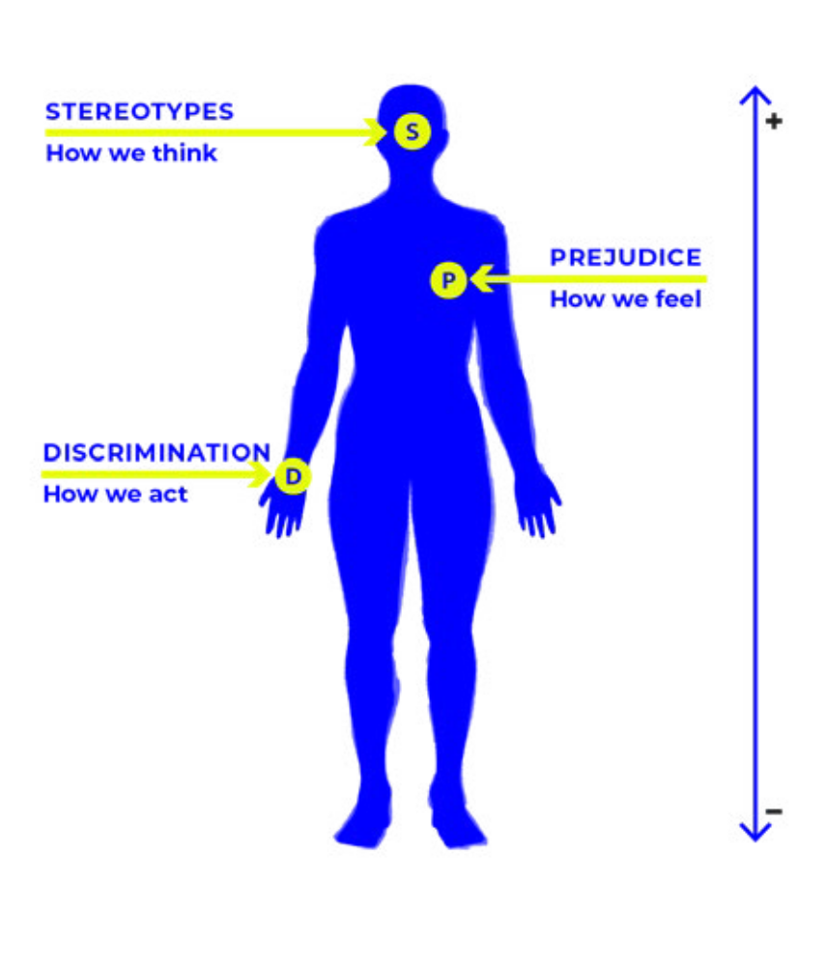
Efeitos do Idadismo
O idadismo é conhecido por afetar a vida das pessoas mais velhas em termos de saúde e bem-estar e representa um grande obstáculo para um envelhecimento saudável.
Está associado a:
  saúde física mais frágil (Robb et al., 2002)
  saúde mental mais frágil (Lyons et al., 2018)
  pior qualidade de vida (Bodner & Cohen-Fridel, 2019)
  taxas mais elevadas de solidão e isolamento social (Donizzetti & Lagacé, 2022).
  as experiências de idadismo são maiores entre pessoas sem parceiro, desempregados, com rendimentos mais baixos e pior autoavaliação da saúde (Heywood et al, 2019)
Figura 1 - As três dimensões do idadismo, incluindo estereótipos, preconceito e discriminação (OMS, 2021).

Slide 5
Três Níveis de Idadismo
Idadismo é um fenómeno multifacetado; está presente nas leis dos nossos países, nas interações nos corredores e até mesmo nos pensamentos silenciosos das nossas próprias cabeças. Não se trata apenas de um sentimento pessoal; está incorporado nos nossos sistemas e pode ser categorizado em três níveis distintos:
Idadismo Institucional
O nível sistémico
Idadismo Interpessoal
O nível social
Idadismo Internalizado
O nível pessoal

Slide 6
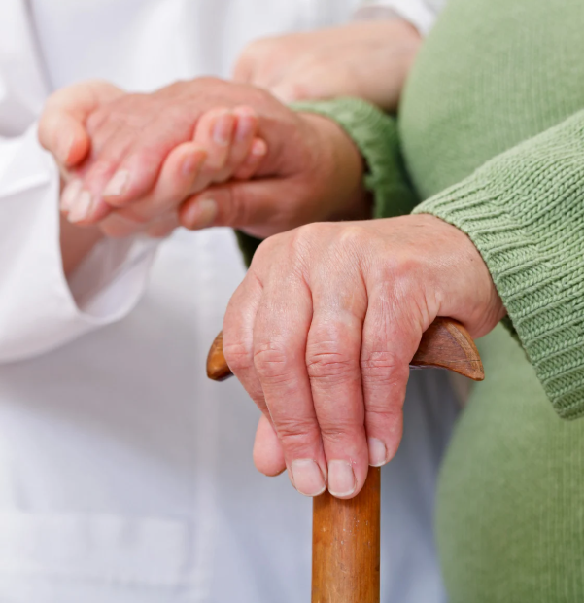
Idadismo Institucional - O nível sistémico
Leis, regras, normas sociais e práticas de organizações que limitam oportunidades ou prejudicam indivíduos com base na sua idade (OMS, 2021).
Muitas vezes, a forma mais invisível
Exemplo: O limite de idade para determinados exames no sistema de saúde. Em muitas regiões, os exames de saúde sexual de rotina ou exames de saúde reprodutiva são automaticamente interrompidos quando o paciente atinge os 65 anos, sob a suposição discriminatória de que já não são sexualmente ativos ou estão em risco de contrair infeções sexualmente transmissíveis (ISTs).
Exemplo: práticas de contratação discriminatórias que favorecem candidatos mais jovens ou idades de reforma obrigatória que forçam profissionais qualificados a abandonar as suas funções, independentemente da sua competência real.

Slide 7

Idadismo Interpessoal - O nível social
Envolve os estereótipos e preconceitos que surgem quando uma pessoa interage com outra (OMS, 2021).
Exemplo: Os funcionários fazem piadas sobre dois residentes que iniciaram um novo relacionamento amoroso.
Exemplo: Ao adotar um tom excessivamente condescendente ou um vocabulário muito simplificado com os idosos, conhecido como “linguagem infantilizada (elderspeak)”, infantilizamos os adultos, reforçando uma perceção social de incompetência que muitas vezes leva a um tratamento desrespeitoso.
Notes:
Mesmo que sejam brincadeiras, estes comentários transmitem aos residentes a ideia de que o seu desejo de intimidade é motivo de diversão, o que cria uma cultura de vergonha e desencoraja os residentes a procurar as conexões sociais de que precisam para o seu bem-estar.

Slide 8

Idadismo Internalizado - O nível pessoal
Também conhecido como idadismo autodirigido, os adultos assumem os estereótipos negativos que ouviram ao longo da vida e internalizam-nos.
Exemplo: uma mulher idosa que sente desconforto físico, como secura vaginal, ou deseja um novo parceiro. Se ela internalizou a mensagem de que é «muito velha» para ser atraente, pode nunca procurar tratamento médico ou procurar um relacionamento.
Exemplo: indivíduos de 20 anos de idade podem internalizar a crença de que não têm experiência de vida suficiente para uma função ou cargo, levando-os a desqualificar-se de oportunidades de carreira.
Notes:
Os idosos começam a acreditar que os mitos sobre o envelhecimento são, de facto, verdadeiros no seu caso e impedem-se de desfrutar da alegria ou da saúde porque sentem que já não têm direito a essas experiências.

Slide 9
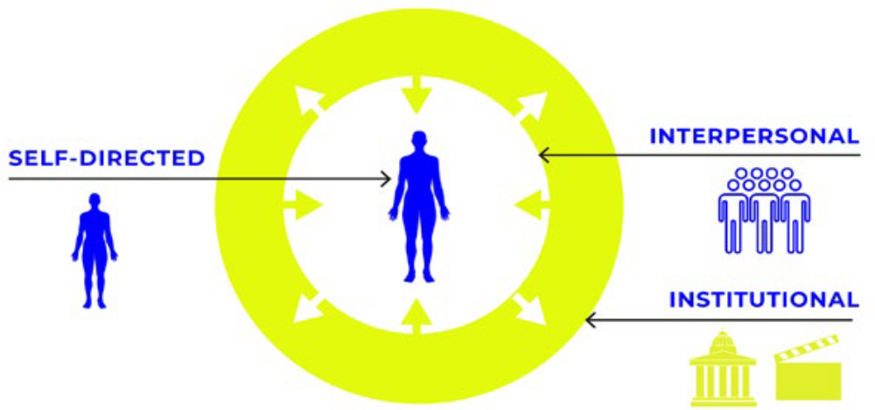
Três Níveis de Idadismo
Estes três níveis não existem isoladamente; eles alimentam-se uns aos outros. A falta de foco institucional na saúde sexual reforça a ideia interpessoal de que pessoas mais velhas não são sexuais, o que acaba por levar à crença internalizada de que não se deve sequer pedir ajuda. Para quebrar este ciclo, é necessário que os profissionais intervenham simultaneamente nos três níveis.
Figura 2 - Os três níveis de idadismo (OMS, 2021).

Slide 10
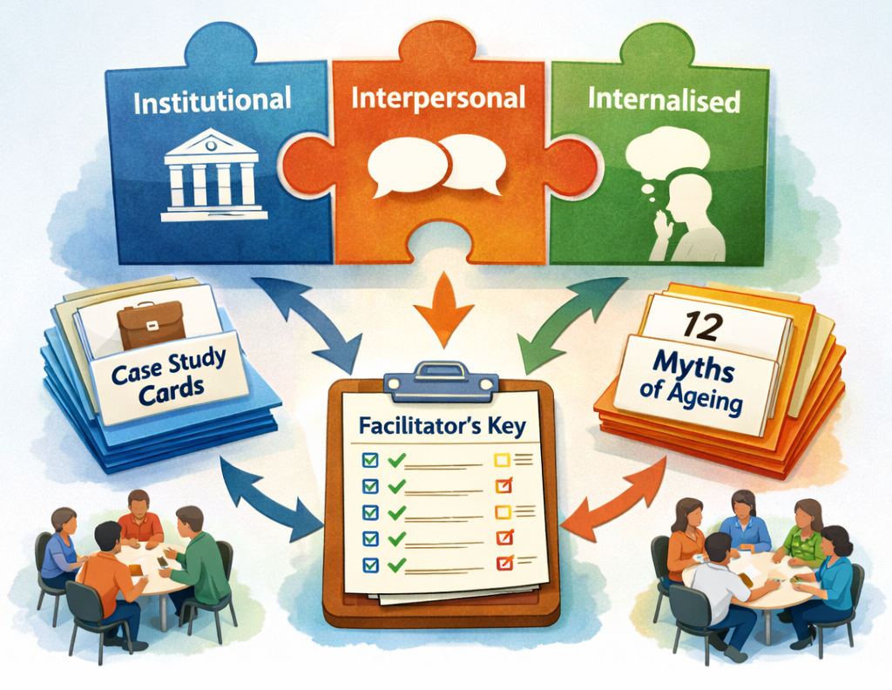
Três Níveis de Idadismo
Exercício 1 – O Puzzle do Idadismo
Objetivo: Os participantes identificarão como os 12 mitos do envelhecimento (OMS, 2013) se manifestam nos níveis institucional, interpessoal e internalizado do idadismo através de cenários reais.
Em grupos, leiam os seguintes 12 mini-estudos de caso. Identifiquem qual nível de idadismo está presente e quais dos 12 mitos estão a ser reforçados.

Slide 11

Crenças Sociais Negativas e Tabus em torno da Sexualidade
Em muitas culturas, a interseção entre a velhice e a sexualidade cria um profundo desconforto social. Este desconforto está enraizado em várias crenças sociais que os profissionais devem aprender a identificar e desafiar.
O idadismo sexual é a crença de que os adultos mais velhos são, ou deveriam ser, assexuais, que o interesse sexual na velhice é anormal. Ocorre quando as pessoas são estereotipados como sendo assexuais, incapazes de ter relações sexuais ou desfrutar de uma vida sexual como quando eram jovens (Surles, 2023).

Slide 12
Crenças Sociais Negativas e Tabus em torno da Sexualidade
A suposição «assexual» | A sacralidade do corpo delicado | O duplo padrão do envelhecimento e do género | O silêncio do armário
A crença mais comum é que o desejo sexual expira naturalmente a partir de uma certa idade. Este tabu sugere que, uma vez que um indivíduo ultrapassa a idade reprodutiva ou enfrenta declínios na saúde física, torna-se assexual. Este tabu impede os adultos mais velhos, por exemplo, de discutir saúde sexual com profissionais de saúde. | Existe uma tendência social para ver o corpo envelhecido através de uma lente de fragilidade que é incompatível com o sexo. Muitas vezes vemos as pessoas idosas exclusivamente como avós ou pacientes. Estes papéis são culturalmente dessexualizados. Em contextos institucionais, este tabu manifesta-se quando os funcionários sentem que estão a proteger a dignidade de um residente ao ignorar a sua identidade sexual. | Os homens costumam ter uma vida sexual mais longa aos olhos do público, enquanto as mulheres enfrentam um duplo padrão em que o envelhecimento é associada à perda do valor sexual. Isto é reforçado por uma indústria antienvelhecimento multimilionária que considera os sinais naturais de uma vida vivida, rugas, cabelos brancos e mudanças na forma do corpo como problemas a serem corrigidos. | Para os adultos LGBTQI+, estes tabus são duplicados. Muitos viveram épocas em que suas identidades eram criminalizadas ou patologizadas. A crença social de que “não havia pessoas gays” nas gerações mais velhas cria um tabu específico que força muitas pessoas idosas a voltarem para o armário ao entrar em instituições de cuidados.

Slide 13
Crenças Sociais Negativas e Tabus em torno da Sexualidade
Mito | Realidade
«Os idosos não fazem sexo.» | Inquéritos mostram que uma percentagem significativa de adultos com mais de 70 anos permanece sexualmente ativa e valoriza a intimidade. A satisfação sexual muitas vezes aumenta ou permanece estável com a idade. Embora a mecânica possa mudar, a intimidade emocional e a confiança muitas vezes se aprofundam.
«Os corpos mais velhos são pouco atraentes e assexuados.» | A beleza é uma construção social. A atratividade na terceira idade está frequentemente ligada à vitalidade e à conexão, em vez de uma pele "impecável".
«Se não conseguem ter relações sexuais, a sua vida sexual acabou.» | Esta é a "hegemonia da penetração". A sexualidade inclui o toque, o beijo, a masturbação e a proximidade emocional. Estes aspetos continuam a ser vitais, mesmo que ocorram incapacidades físicas.
«O sexo é perigoso para o coração.» | A atividade sexual não é mais exigente do que subir dois andares de escadas; para a maioria das pessoas, é um exercício seguro e saudável.
«A demência torna-nos assexuais.» | A necessidade de toque e conexão é uma das últimas coisas a desaparecer. A sexualidade continua a ser uma parte essencial da identidade, mesmo com o declínio cognitivo.
«As ISTs não são uma preocupação para pessoas com mais de 65 anos.» | Devido ao mito da assexualidade, as pessoas idosas são menos inclinados a usar proteção ou a fazer exames. As taxas de ISTs em populações mais velhas aumentaram significativamente porque os médicos não discutem sexo seguro com eles.
«Os idosos LGBTQI+ voltam para o armário.» | Embora muitos o façam por medo, isto é uma falha da cultura da instituição, não uma escolha do indivíduo.

Slide 14

Tons de Cinza (Gewirtz-Meydan & Ayalon, 2020)
Estes tabus criam um círculo de silêncio:
Os adultos mais velhos permanecem em silêncio para evitar serem vistos como desagradavéis ou difíceis.
Os profissionais permanecem em silêncio para evitar constrangimento ou desrespeito.
A família permanece em silêncio para manter uma imagem específica dos seus pais.
Gewirtz-Meydan e Ayalon pediram a 135 participantes que descrevessem livremente como acreditam que a sexualidade muda na velhice, permitindo que opiniões honestas e complexas surgissem.
O estudo identificou cinco temas principais que ilustram o espectro da opinião pública, variando de negativo a positive e transformador. Os investigadores descobriram que, embora o preconceito explícito contra a idade esteja a diminuir, o preconceito sexual contra a idade permanece profundamente enraizado na imaginação do público.

Slide 15
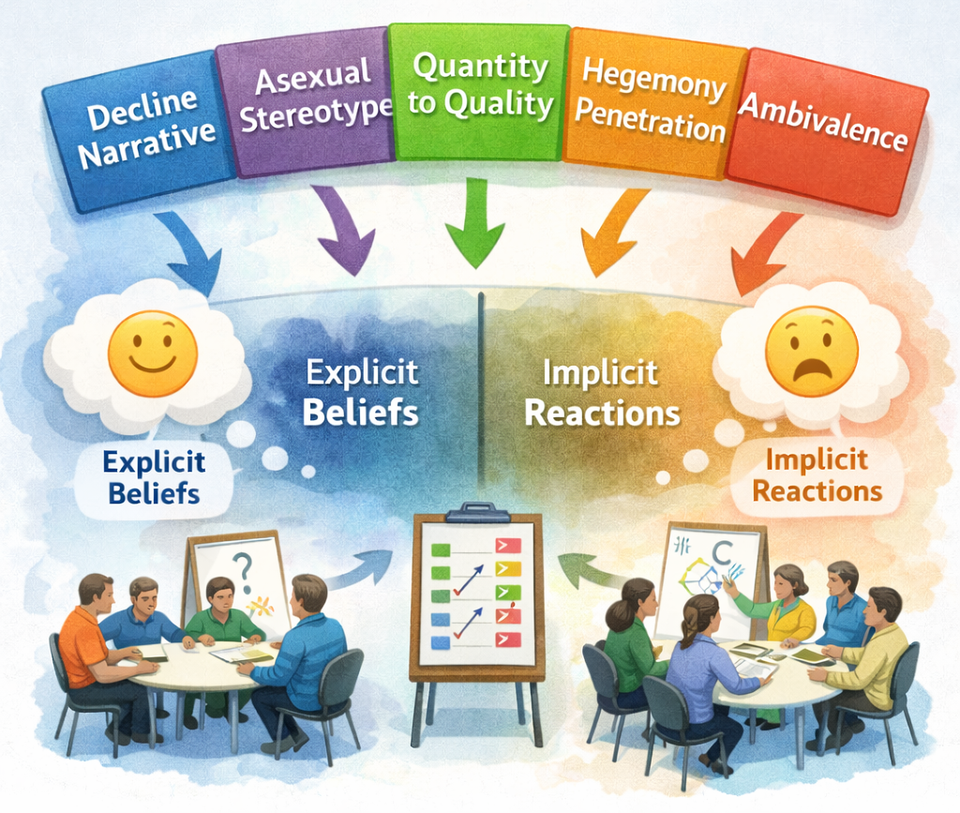
Tons de Cinza (Gewirtz-Meydan & Ayalon, 2020)
Exercício 2 – Tons de Cinza
Objetivo: Ajudar os participantes a reconhecerem as discrepâncias entre as suas crenças explícitas (conscientes/educadas) e as suas reações implícitas (inconscientes/instintivas) utilizando cinco temas de investigação principais.
Cada grupo escolhe um dos cinco cartões temáticos. Os grupos discutirão:
Onde vimos isto nas nossas instalações?
Alguma coisa vem à mente ao relacionar o tema a qualquer ato explícito ou implícito de idadismo?

Slide 16

Impacto nos Cuidados de Saúde, Educação e Contextos Institucionais
Na área da saúde, o preconceito muitas vezes leva ao niilismo terapêutico, a crença de que tratar a condição de uma pessoa idosa é um desperdício de recursos porque «eles vão morrer em breve». Isto resulta no subdiagnóstico de condições tratáveis, como depressão ou disfunção sexual, que são descartadas como «normais» do envelhecimento.
Nos contextos educativos, as pessoas mais velhas são frequentemente excluídos dos currículos modernos ou da formação tecnológica devido ao mito do preconceito digital; a suposição de que não podem ou não vão aprender novas competências.
Quando as instituições priorizam a segurança em detrimento da autonomia, tratam os idosos como recetores passivos de cuidados, em vez de participantes ativos na vida.
Notes:
O preconceito contra a idade não é apenas uma atitude; é uma força sistémica que molda a qualidade dos cuidados e da educação.

Slide 17
Desafios Profissionais: Lidar com o Paradoxo do Protetor
O paradoxo do protetor: um profissional pode sentir que, ao ignorar ou desencorajar a expressão sexual de um residente, está a protegê-lo de quedas, ISTs ou desaprovação familiar.
Outros desafios incluem:
Lidar com filhos adultos que podem sentir-se desconfortáveis com o novo interesse romântico ou a transição de género dos pais.
Sentimento de não estar preparado para discutir saúde sexual ou identidades LGBTQI+, porque isto nunca foi abordado na sua formação profissional.
Horários rígidos para alimentação, limpeza e medicação que não deixam espaço para tempo privado ou para a realidade «confusa» das relações humanas.
Quais são os seus desafios?
Notes:
Os profissionais de cuidados e serviços sociais enfrentam frequentemente uma série de obstáculos éticos e práticos quando confrontados com o preconceito sexual baseado na idade. Um deles é o paradoxo do protetor. Na realidade, essa proteção viola frequentemente o direito do indivíduo à autodeterminação.

Slide 18
Grupos Vulneráveis e Interseccionalidade
A interseccionalidade é a estrutura que nos ajuda a ver como diferentes formas de discriminação (como racismo, homofobia e idadismo) se sobrepõem para criar experiências únicas de marginalização.
Pessoas Idosas LGBTQI+: muitos passaram décadas a sobreviver num mundo que patologizava as suas identidades. Quando entram em lares de idosos, muitas vezes enfrentam uma dupla invisibilidade. São invisíveis como seres sexuais porque são idosos e invisíveis como seres queer porque estão num ambiente que assume que todos são heterossexuais.
Pessoas com demência: Este grupo é particularmente vulnerável à infantilização sexual. Os funcionários podem ver qualquer expressão de intimidade como um sintoma comportamental a ser suprimido, em vez de uma necessidade humana de conexão. O cuidado ético aqui requer um equilíbrio delicado entre avaliar a capacidade sem recorrer à proibição total do toque.
Notes:
Para compreender o impacto do idadismo, devemos reconhecer que as pessoas da terceira idade não são um grupo monolítico.

Slide 19
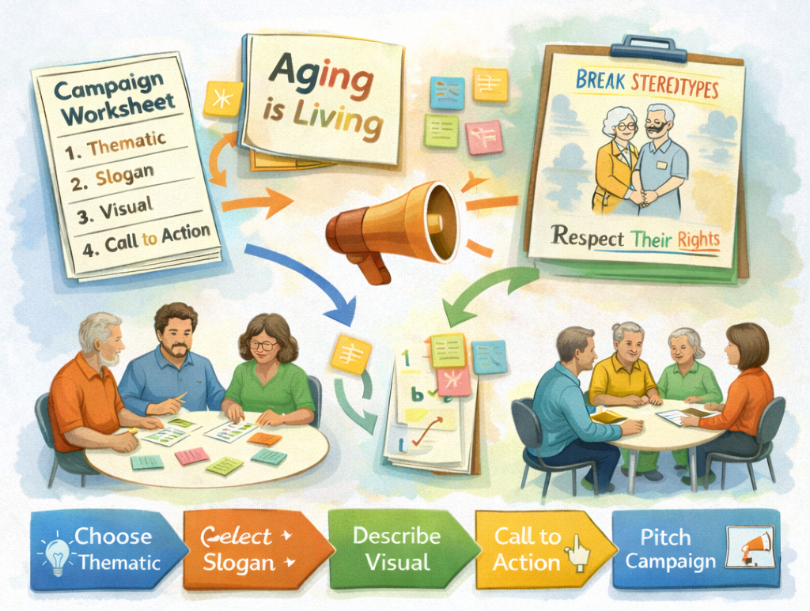
Reimaginar a Narrativa
Exercício 3 – Workshop sobre Campanhas Mediáticas
Objetivo: Capacitar os participantes para criarem contra-narrativas que desafiem o conteúdo discriminatório dos meios de comunicação social e promovam os direitos sexuais e a diversidade das pessoas mais velhas.
Atividade: Usar a ficha de trabalho como guia, os grupos passam por um processo criativo:
1. Escolher um tema (por exemplo, um mito)
2. Selecionar um slogan impactante
3. Descrever um elemento visual - como é a imagem?
4. Os grupos elaboram uma versão preliminar do seu cartaz ou publicação nas redes sociais. Definam uma chamada à ação específica: qual é a coisa concreta que querem que um profissional ou um membro da família faça de forma diferente depois de ver a vossa campanha?
5. Cada grupo apresenta a sua campanha.

Slide 20
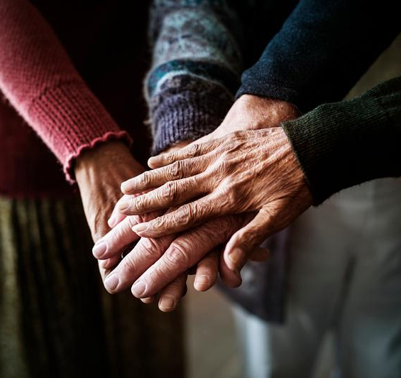
Orientação para Educadores e Profissionais
Considerações Éticas & Comunicação
O idadismo implícito é mais perigoso porque é inconsciente. É aquela sensação instintiva de constrangimento que pode sentir ao ver um casal de idosos a beijarem-se. Para combater isto, devemos praticar a literacia contra o preconceito, o que significa questionar por que nos sentimos desconfortáveis.
Consciência dos preconceitos: «Eu reagiria da mesma forma se essa pessoa tivesse 30 anos?»
Um dos desafios mais difíceis é quando a família de um residente se opõe à sua vida romântica. Lembre às famílias que os seus pais continuam a ser adultos com direito à privacidade e à autodeterminação.
«Compreendemos que isto é uma mudança para a família, mas o bem-estar emocional do seu pai e o seu direito de formar laços são a nossa prioridade.»
Notes:
A literacia sobre preconceitos é a capacidade de reconhecer os gatilhos do idadismo.

Slide 21
Orientação para Educadores e Profissionais
O que fazer | O que não fazer
Use o nome preferido da pessoa. | Não use linguagem infantilizada ou termos diminutivos (por exemplo, «querido», «amor», «jovem»).
Mantenha a neutralidade profissional. Documente uma nova relação como uma «conexão social positiva». | Não reaja com choque, repulsa ou riso nervoso se testemunhar um casal de idosos a demonstrar afeto físico.
Use perguntas abertas: «Quem são as pessoas importantes na sua vida neste momento?» | Nunca presuma que alguém é heterossexual ou que já não tem necessidades sexuais.
Se um residente vem de uma cultura onde a sexualidade é um tabu profundo, concentre-se no conforto e na privacidade. | Se um residente vier de uma cultura onde a sexualidade é um tabu profundo, não force uma conversa clínica.
Normalize a conversa e inclua perguntas sobre saúde sexual nas avaliações de rotina. Se o profissional tratar isto como normal, o residente se sentirá mais seguro. | Não ignore perguntas sobre saúde sexual ou ISTs porque o paciente é «muito velho» para que isto seja relevante.
Use linguagem neutra em termos de género: «Tinha um parceiro ou uma pessoa importante na sua vida?» | Não presuma que um residente viúvo é heterossexual. Evite perguntar «Qual era o nome do seu marido?»
Distinga entre comportamento inadequado e uma necessidade não satisfeita de conexão. Procure formas de proporcionar um toque seguro e consensual ou conforto sensorial. | Não presuma que uma pessoa com demência perdeu a necessidade de contacto físico.

Slide 22
Como Evitar Estereótipos:
O seu papel não é ser um guardião da moral, mas um facilitador da dignidade. Ao controlar os seus preconceitos, respeitar a privacidade e usar linguagem adulta, cria um ambiente onde as pessoas mais velhas se sentem seguras o suficiente para serem eles próprias.
Embora alguém possa ser avô ou avó, esta não é a sua única identidade. Trate-os como indivíduos com uma história, um género e uma identidade sexual.
Se ouvir um colega a fazer uma piada sobre a nova namorada do avô, intervenha gentilmente: «Na verdade, é ótimo vê-lo tão feliz; a conexão é importante em qualquer idade.»
Durante exames de saúde, diga: «Muitas pessoas descobrem que as suas necessidades sexuais mudam à medida que envelhecem. Há algo nesta área sobre o qual gostaria de falar?» Isto diminui a barreira para o adulto falar.

Slide 23
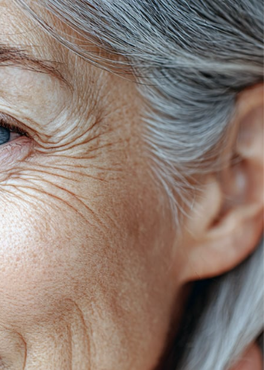
Resumo e Mensagens-Chave
O idadismo não é apenas cruel, mas pode levar a erros médicos, diagnósticos errados e violação dos direitos humanos. Reconhecer o preconceito é uma competência profissional fundamental.
Estudos mostram que a intimidade e o interesse sexual continuam a ser componentes vitais da qualidade de vida. O fim da vida sexual é muitas vezes resultado do estigma social.
Em contextos institucionais, a privacidade é um pré-requisito para a dignidade. Os profissionais devem passar de guardiões que monitorizam o comportamento a facilitadores que protegem o espaço privado dos residentes.
Não podemos apoiar as pessoas mais velhas sem reconhecer as suas diversas origens.
Combater o idadismo é um processo contínuo de autorreflexão. Ao auditar a nossa linguagem e as nossas reações, criamos uma cultura onde os adultos podem envelhecer com as suas identidades intactas.
Reflexão final: se tivermos a sorte de viver uma vida longa, os estereótipos discriminatórios que desafiamos hoje são os mesmos que nos prejudicariam amanhã. Cuidados inclusivos são um investimento no nosso futuro coletivo.

Slide 24
Módulo 2 – Definições-Chave
Idadismo: Refere-se aos estereótipos (como pensamos), preconceitos (como sentimos) e discriminação (como agimos) em relação aos outros ou a nós mesmos com base na idade (OMS, 2025).
Estereótipos: Estruturas cognitivas que armazenam os nossos pensamentos, crenças e expetativas sobre as características dos membros de grupos sociais. No caso do preconceito contra a idade, os estereótipos de idade são usados para fazer inferências e orientar o comportamento em relação a pessoas de uma determinada faixa etária (OMS, 2021).
Preconceito: Uma reação afetiva ou sentimento dirigido a um indivíduo que pertence a um grupo social específico. No caso do preconceito contra a idade, o preconceito é dirigido a indivíduos percebidos como pertencentes a um grupo etário específico, independentemente de realmente pertencerem a esse grupo (OMS, 2021).
Discriminação: Quaisquer ações, práticas, leis ou políticas que são aplicadas às pessoas com base na sua pertença percebida ou real a um grupo socialmente relevante e que lhes impõem alguma forma de desvantagem direta ou indireta (discriminação negativa) ou vantagem (discriminação positiva). No caso da discriminação com base na idade, estas ações, práticas e políticas são dirigidas a pessoas que se percebe pertencerem a um determinado grupo etário (OMS, 2010).
Idadismo institucional: Leis, regras, normas, políticas e práticas de instituições - e as ideologias que são promovidas para justificá-las - que restringem injustamente as oportunidades e sistematicamente colocam em desvantagem os indivíduos com base na sua idade (OMS, 2021).

Slide 25
Módulo 2 – Definições-Chave
Idadismo interpessoal: Idadismo que ocorre durante interações entre dois ou mais indivíduos. No idadismo interpessoal, o perpetrador é distinguido do alvo do idadismo (OMS, 2021).
Idadismo interno/autodirecionado: Discriminação voltada contra si mesmo. As pessoas internalizam preconceitos baseados na idade da cultura circundante após serem repetidamente expostas a eles e, então, aplicam estes preconceitos a si mesmas (OMS, 2021).
Idadismo explícito: Discriminação etária praticada de forma consciente e intencional por uma pessoa. É frequentemente contrastada com a discriminação etária implícita, que opera em grande parte fora da consciência (OMS, 2021).
Idadismo Implícito: discriminação praticada por uma pessoa sem consciência e intenção (OMS, 2021).
Idadismo xexual: A crença específica de que as pessoas mais velhas são, ou devem ser, assexuais, que o interesse sexual na velhice é anormal e que não são capazes de ter relações sexuais ou desfrutar de uma vida sexual como quando eram jovens (Surles, 2023).
Linguagem Infantilizada “Elderspeak”: Ajustes nos padrões de fala que às vezes são feitos por pessoas mais jovens quando se comunicam com adultos mais velhos, como falar mais devagar ou mais alto, encurtar frases ou usar vocabulário limitado ou menos complexo. Estes padrões de fala simplificados baseiam-se implicitamente na suposição de que os adultos mais velhos têm deficiências cognitivas ou são incapazes de compreender a fala normal (OMS, 2021).

Slide 26



Obrigado pela atenção!
www.nevergetsold.eu
Never Gets Old
nevergetsold.project
Financiado pela União Europeia. Os pontos de vista e as opiniões expressas são as do(s) autor(es) e não refletem necessariamente a posição da União Europeia ou da Agência de Execução Europeia da Educação e da Cultura (EACEA). Nem a União Europeia nem a EACEA podem ser tidos como responsáveis por essas opiniões.
Projeto Nº: 2024-1-DE02-KA220-ADU-000244060

Slide 27
Módulo 2: Idadismo e Preconceitos sobre as Pessoas da Terceira Idade
Referências
Abrams, Z. (2023, March 1). A new concept of aging. Monitor on Psychology, 54(2). https://www.apa.org/monitor/2023/03/cover-new-concept-of-aging
Bodner, E.; Cohen-Fridel, S. Relations between Attachment Styles, Ageism and Quality of Life in Late Life. Int. Psychogeriatr. 2010, 22, 1353–1361.
Donizzetti, A.R.; Lagacé, M. COVID-19 and the Elderly’s Mental Illness: The Role of Risk Perception, Social Isolation, Loneliness and Ageism. Int. J. Environ. Res. Public Health 2022, 19, 4513.
Gewirtz-Meydan, A., & Ayalon, L. (2020). “Shades of grey”: Exploring public opinion about later-life sexuality. Canadian Journal on Aging/La Revue canadienne du vieillissement, 39(4), 647-661. https://doi.org/10.1017/s071498081900062x
Gewirtz-Meydan, A., Hafford-Letchfield, T., Benyamini, Y., Phelan, A., Jackson, J. and Ayalon, L. (2018) 'Ageism and Sexuality', in Ayalon, L. & Tesch-Römer, C. (eds.) Contemporary Perspectives on Ageism. Cham: Springer International Publishing, pp. 149-162. doi:10.1007/978-3-319-73820-8_10. https://cora.ucc.ie/bitstreams/7f056dc8-2801-4587-9aec-87a10ad79796/download
Heywood, w., Minichiello, v., Lyons, a., Fileborn, b., Hussain, r., Hinchliff, s., … Dow, b. (2019). The impact of experiences of ageism on sexual activity and interest in later life. Ageing and Society, 39(4), 795–814. doi:10.1017/S0144686X17001222
Kerssies, J., Huijg, J. M., Messelis, E., Abma, T. A., & Bendien, E. (2025). Transforming sexual (self-) ageism: A tailored participatory action research approach for collaborative learning among older adults. Educational Gerontology, 51(12), 1340-1352.
Lyons, A., Alba, B., Heywood, W., Fileborn, B., Minichiello, V., Barrett, C., … Dow, B. (2018). Experiences of ageism and the mental health of older adults. Aging & Mental Health, 22(11), 1456–1464. https://doi.org/10.1080/13607863.2017.1364347
Moore, A., & Reynolds, P. (2016). Against the ugliness of age: Towards an erotics of the aging sexual body. InterAlia: Pismo poświęcone studiom queer, (11a). https://doi.org/10.51897/interalia/lrjz7417
Robb, C., Chen, H. & Haley, W.E. Ageism in Mental Health and Health Care: A Critical Review. Journal of Clinical Geropsychology 8, 1–12 (2002). https://doi.org/10.1023/A:1013013322947
Surles, T. (2023, February 1). Fight sexual ageism and boost your sexual self-confidence. Next Avenue. https://www.nextavenue.org/fight-sexual-ageism-boost-your-self-confidence/
World Health Organization. (2025, April 28). Ageing: Ageism. https://www.who.int/news-room/questions-and-answers/item/ageing-ageism
World Health Organization. (2021). Global report on ageism. https://www.who.int/teams/social-determinants-of-health/demographic-change-and-healthy-ageing/ageism/global-report-on-ageism
World Health Organization. (2013). Demystifying the myths of ageing. WHO Regional Office for Europe. https://iris.who.int/bitstreams/27967758-3b6e-47cf-9242-e5961ddd3252/download

